Slide 1

Pertemuan 14
KOMBINASI VEKTOR, DIMENSI DAN BASIS
Ira Diana Sholihati, S. Si, MMSI

Slide 2
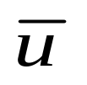

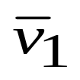


Sebuah vektor
dinamakan kombinasi linear dari vektor – vektor
,
, … ,
jika vektor – vektor tersebut dapat dinyatakan dalam bentuk :
dimana k₁, k₂, …, k_{n} adalah skalar Riil.

Slide 3

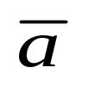

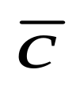
Contoh
Misal
= (2, 4, 0), dan
= (1, –1, 3)
Apakah vektor berikut merupakan kombinasi linear
dari vektor – vektor di atas
adalah vektor-vektor di R³.
a.
= (4, 2, 6)
b.
= (1, 5, 6)
c.
= (0, 0, 0)

Slide 4
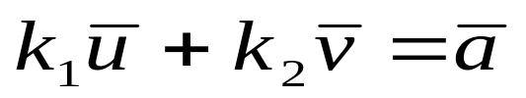
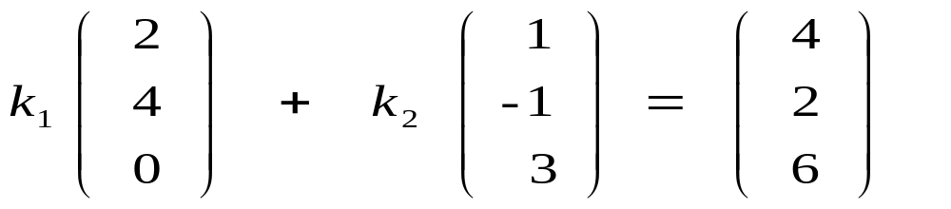
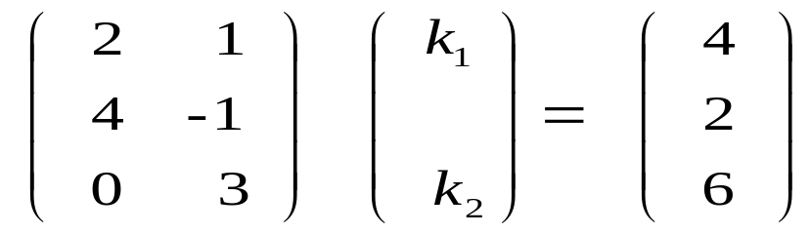
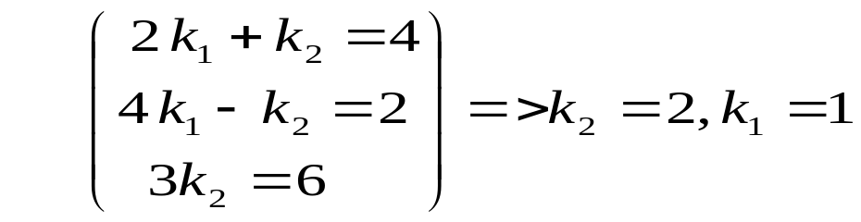
Jawab :
a. Tulis
akan diperiksa apakah ada k₁, k₂,
sehingga kesamaan tersebut dipenuhi.

Slide 5
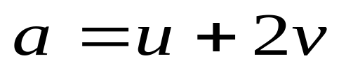
merupakan kombinasi linear dari vektor
dan
atau

Slide 6

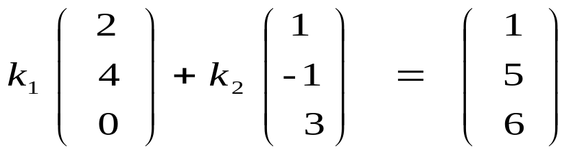
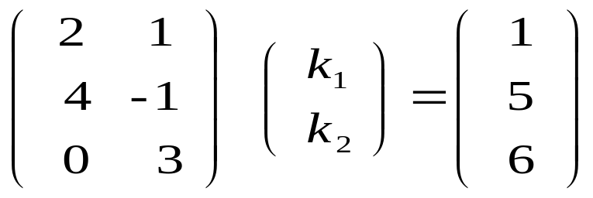
b. Tulis :
ini dapat ditulis menjadi:

Slide 7
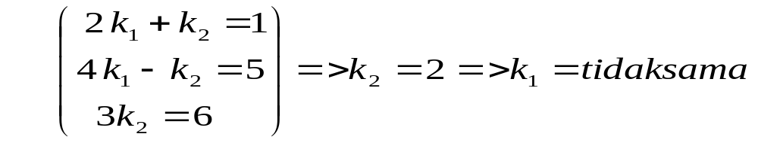
Dengan memilih k₁ = 0 dan k₂ = 0,
maka dapat ditulis
artinya vektor nol merupakan kombinasi linear
dari vektor apapun.

Slide 8
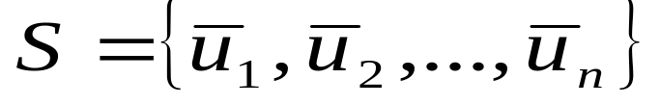
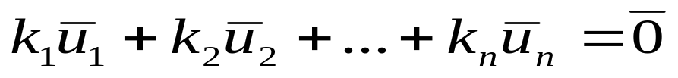


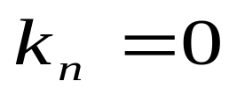
Jika adalah himpunan vektor diruang
vektor V, maka
S dikatakan bebas linear (linearly independent)
JIKA SPL homogen :
hanya mempunyai satu solusi (tunggal), yakni
,
,...,
dan S dikatakan himpunan tak bebas linear
(Bergantung linear / linearly dependent) jika solusinya tidak tunggal

Slide 9
Dimensi
Suatu ruang vektor V dikatakan berdimensi n bila dapat ditemukan suatu himpunan n vektor – vektor yang bebas linier
Basis
Adalah vektor – vektor yang bebas linier

Slide 10


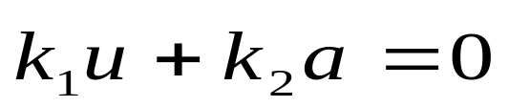
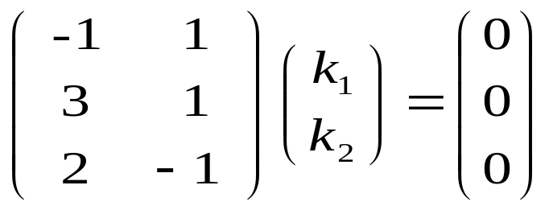
Contoh 1:
Diketahui
dan
Apakah saling bebas linear di R³
Jawab :
Tulis
atau

Slide 11
Pada contoh 1, dengan transformasi elementer, diperoleh hasil bahwa jumlah rank nya = 2, artinya ada 2 vektor yang tidak dapat dinolkan, dan 1 vektor yang dapat dinolkan, maka dikatakan bahwa vektor – vektor tersebut bergantung linier
Jumlah dimensi =2
Basis = (-1, 1) dan (0,1)
Vektor yang menjadi basis bisa berbeda, tergantung dari vektor hasil transformasi elementer nya

Slide 12
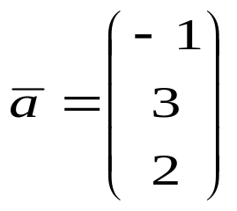
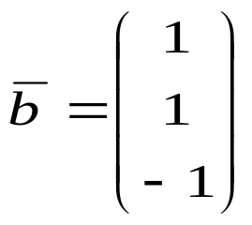
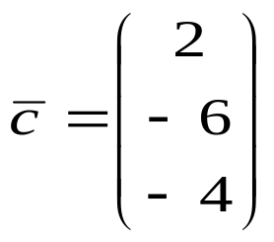

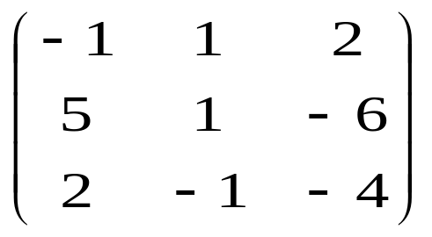
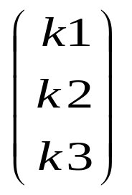
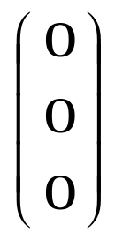
Contoh 2:
Misalkan
,
,
Apakah ketiga vektor diatas saling bebas linear R³
Jawab :
Tulis :
atau
=

Slide 13
Pada contoh 2, dengan transformasi elementer, diperoleh hasil bahwa jumlah rank nya = 3, artinya ketiga vektor tidak dapat dinolkan, maka dikatakan bahwa vektor – vektor tersebut bebas linier
Jumlah dimensi =3
Basis = (-1, 1, 2), (5, 1, -6) dan (2, -1,-4)
Vektor yang menjadi basis bisa berbeda, tergantung dari vektor hasil transformasi elementer nya

Slide 14
Terimakasih

